Slide 1
Schuilen bij Jezus dat moet je willen
Moest het op deze manier?
Sympathieke Farizeeën?
Kuikens onder de vleugels van een hen
Jullie hebben niet gewild

Slide 2
Schuilen bij Jezus dat moet je willen

Slide 3
Schuilen bij Jezus, dat moet je willen
Moest het op deze manier?
Sympathieke Farizeeën?
Kuikens onder de vleugels van een hen
Jullie hebben niet gewild

Slide 4
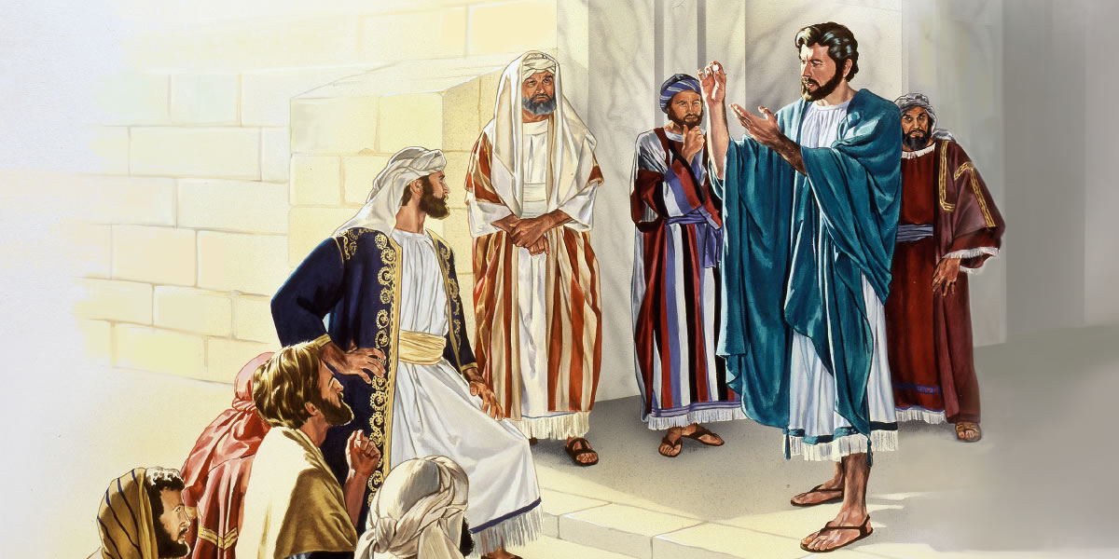
Schuilen bij Jezus dat moet je willen

Slide 5
Schuilen bij Jezus dat moet je willen
Moest het op deze manier?
Sympathieke Farizeeën?
Kuikens onder de vleugels van een hen
Jullie hebben niet gewild

Slide 6
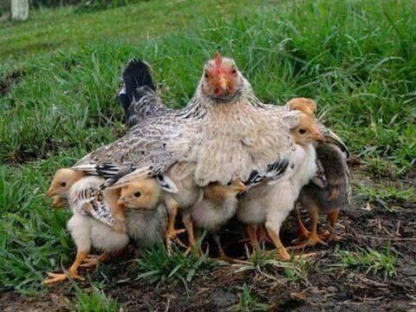
Schuilen bij Jezus dat moet je willen

Slide 7
https://youtu.be/XPORPujWzj4?t=175

Slide 8
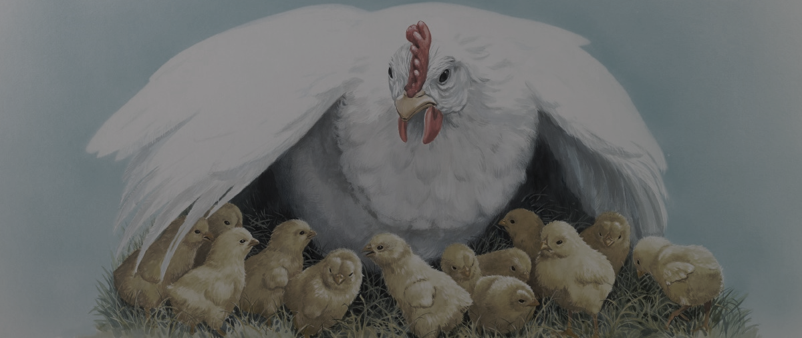
Schuilen bij Jezus dat moet je willen
Ga niet naar een ander, Ik heb je lief
Eer mij niet op jouw manier. Mijn manier geeft vrijheid.
Misbruik mijn naam niet. Mijn naam redt jouw leven.
Gebruik mijn dag goed. Dit is de dag van ons samen.
Respecteer je vader en moeder. Door hen leer je Mij kennen.
Kom niet aan het leven van een ander. Ik bescherm het jouwe toch ook.
Bewaar het geheim van man en vrouw. Ik maak hen één in mij.
Neem niet wat van een ander is. Ik zorg toch voor je.
Wees trouw in wat je zegt. Zo heb je Mij ook leren kennen.
Wees niet jaloers. Ik vervul het verlangen van je hart.

Slide 9
Schuilen bij Jezus dat moet je willen
Ga niet naar een ander, Ik heb je lief
Eer mij niet op jouw manier. Mijn manier geeft vrijheid.
Misbruik mijn naam niet. Mijn naam redt jouw leven.
Gebruik mijn dag goed. Dit is de dag van ons samen.
Respecteer je vader en moeder. Door hen leer je Mij kennen.
Kom niet aan het leven van een ander. Ik bescherm het jouwe toch ook.
Bewaar het geheim van man en vrouw. Ik maak hen één in mij.
Neem niet wat van een ander is. Ik zorg toch voor je.
Wees trouw in wat je zegt. Zo heb je Mij ook leren kennen.
Wees niet jaloers. Ik vervul het verlangen van je hart.

Slide 10
Schuilen bij Jezus dat moet je willen
Ga niet naar een ander, Ik heb je lief
Eer mij niet op jouw manier. Mijn manier geeft vrijheid.
Misbruik mijn naam niet. Mijn naam redt jouw leven.
Gebruik mijn dag goed. Dit is de dag van ons samen.
Respecteer je vader en moeder. Door hen leer je Mij kennen.
Kom niet aan het leven van een ander. Ik bescherm het jouwe toch ook.
Bewaar het geheim van man en vrouw. Ik maak hen één in mij.
Neem niet wat van een ander is. Ik zorg toch voor je.
Wees trouw in wat je zegt. Zo heb je Mij ook leren kennen.
Wees niet jaloers. Ik vervul het verlangen van je hart.

Slide 11
Schuilen bij Jezus dat moet je willen
Ga niet naar een ander, Ik heb je lief
Eer mij niet op jouw manier. Mijn manier geeft vrijheid.
Misbruik mijn naam niet. Mijn naam redt jouw leven.
Gebruik mijn dag goed. Dit is de dag van ons samen.
Respecteer je vader en moeder. Door hen leer je Mij kennen.
Kom niet aan het leven van een ander. Ik bescherm het jouwe toch ook.
Bewaar het geheim van man en vrouw. Ik maak hen één in mij.
Neem niet wat van een ander is. Ik zorg toch voor je.
Wees trouw in wat je zegt. Zo heb je Mij ook leren kennen.
Wees niet jaloers. Ik vervul het verlangen van je hart.

Slide 12
Schuilen bij Jezus dat moet je willen
Ga niet naar een ander, Ik heb je lief
Eer mij niet op jouw manier. Mijn manier geeft vrijheid.
Misbruik mijn naam niet. Mijn naam redt jouw leven.
Gebruik mijn dag goed. Dit is de dag van ons samen.
Respecteer je vader en moeder. Door hen leer je Mij kennen.
Kom niet aan het leven van een ander. Ik bescherm het jouwe toch ook.
Bewaar het geheim van man en vrouw. Ik maak hen één in mij.
Neem niet wat van een ander is. Ik zorg toch voor je.
Wees trouw in wat je zegt. Zo heb je Mij ook leren kennen.
Wees niet jaloers. Ik vervul het verlangen van je hart.

Slide 13
Schuilen bij Jezus dat moet je willen
Ga niet naar een ander, Ik heb je lief
Eer mij niet op jouw manier. Mijn manier geeft vrijheid.
Misbruik mijn naam niet. Mijn naam redt jouw leven.
Gebruik mijn dag goed. Dit is de dag van ons samen.
Respecteer je vader en moeder. Door hen leer je Mij kennen.
Kom niet aan het leven van een ander. Ik bescherm het jouwe toch ook.
Bewaar het geheim van man en vrouw. Ik maak hen één in mij.
Neem niet wat van een ander is. Ik zorg toch voor je.
Wees trouw in wat je zegt. Zo heb je Mij ook leren kennen.
Wees niet jaloers. Ik vervul het verlangen van je hart.

Slide 14
Schuilen bij Jezus dat moet je willen
Ga niet naar een ander, Ik heb je lief
Eer mij niet op jouw manier. Mijn manier geeft vrijheid.
Misbruik mijn naam niet. Mijn naam redt jouw leven.
Gebruik mijn dag goed. Dit is de dag van ons samen.
Respecteer je vader en moeder. Door hen leer je Mij kennen.
Kom niet aan het leven van een ander. Ik bescherm het jouwe toch ook.
Bewaar het geheim van man en vrouw. Ik maak hen één in mij.
Neem niet wat van een ander is. Ik zorg toch voor je.
Wees trouw in wat je zegt. Zo heb je Mij ook leren kennen.
Wees niet jaloers. Ik vervul het verlangen van je hart.

Slide 15
Schuilen bij Jezus dat moet je willen
Ga niet naar een ander, Ik heb je lief
Eer mij niet op jouw manier. Mijn manier geeft vrijheid.
Misbruik mijn naam niet. Mijn naam redt jouw leven.
Gebruik mijn dag goed. Dit is de dag van ons samen.
Respecteer je vader en moeder. Door hen leer je Mij kennen.
Kom niet aan het leven van een ander. Ik bescherm het jouwe toch ook.
Bewaar het geheim van man en vrouw. Ik maak hen één in mij.
Neem niet wat van een ander is. Ik zorg toch voor je.
Wees trouw in wat je zegt. Zo heb je Mij ook leren kennen.
Wees niet jaloers. Ik vervul het verlangen van je hart.

Slide 16
Schuilen bij Jezus dat moet je willen
Ga niet naar een ander, Ik heb je lief
Eer mij niet op jouw manier. Mijn manier geeft vrijheid.
Misbruik mijn naam niet. Mijn naam redt jouw leven.
Gebruik mijn dag goed. Dit is de dag van ons samen.
Respecteer je vader en moeder. Door hen leer je Mij kennen.
Kom niet aan het leven van een ander. Ik bescherm het jouwe toch ook.
Bewaar het geheim van man en vrouw. Ik maak hen één in mij.
Neem niet wat van een ander is. Ik zorg toch voor je.
Wees trouw in wat je zegt. Zo heb je Mij ook leren kennen.
Wees niet jaloers. Ik vervul het verlangen van je hart.

Slide 17
Schuilen bij Jezus dat moet je willen
Ga niet naar een ander, Ik heb je lief
Eer mij niet op jouw manier. Mijn manier geeft vrijheid.
Misbruik mijn naam niet. Mijn naam redt jouw leven.
Gebruik mijn dag goed. Dit is de dag van ons samen.
Respecteer je vader en moeder. Door hen leer je Mij kennen.
Kom niet aan het leven van een ander. Ik bescherm het jouwe toch ook.
Bewaar het geheim van man en vrouw. Ik maak hen één in mij.
Neem niet wat van een ander is. Ik zorg toch voor je.
Wees trouw in wat je zegt. Zo heb je Mij ook leren kennen.
Wees niet jaloers. Ik vervul het verlangen van je hart.

Slide 18
Schuilen bij Jezus dat moet je willen
Moest het op deze manier?
Sympathieke Farizeeën?
Kuikens onder de vleugels van een hen
Jullie hebben niet gewild

Slide 19
Schuilen bij Jezus dat moet je willen

